Slide 1




Ngữ văn 8

Slide 2
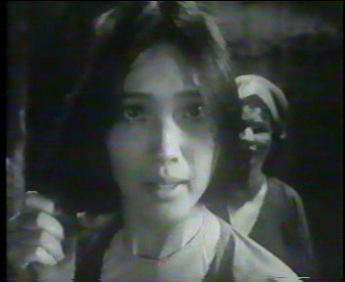
KIỂM TRA BÀI CŨ:
Câu hỏi: Nêu nét chính về nhân vật Chị Dậu trong đoạn trích “ Tức nước vỡ bờ” của Ngô Tất Tố? Qua đó, em hiểu gì về người nông dân Việt Nam trước Cách Mạng Tháng Tám?
Đáp án:
Chị Dậu là người phụ nữ:
- Có lòng yêu thương chồng con tha thiêt.
- Có tinh thần phản kháng mãnh liệt.
Họ có số phận tăm tối nhưng lại có phẩm chất cao đẹp và sức sống tiềm tàng rất mãnh liệt.

Slide 3
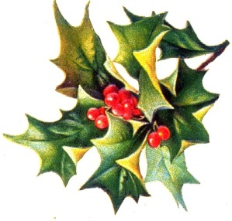
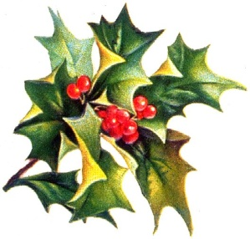
Câu hỏi: Hãy tóm tắt văn bản “Lão Hạc” của nhà văn Nam Cao?
- Lão Hạc là lão nông nghèo khổ, cô đơn, vợ mất, con bỏ đi đồn điền cao su. Lão chăm sóc và yêu quý con chó Vàng- kỷ niệm của con trai lão.
- Nạn đói kém, bị ốm, phải tiêu vào tiền dành dụm cho con → Lão Hạc phải bán con Vàng
- Nhờ ông giáo trông hộ vườn, giữ tiền ma chay cho mình → tự tử bằng bả chó. Cái chết của lão Hạc vô cùng dữ dội và đau đớn. Không ai biết vì sao lão Hạc chết chỉ có ông giáo và Binh Tư hiểu.

Slide 4

Tiết 13,14,15
Văn bản:
LÃO HẠC
- Nam Cao -

Slide 5

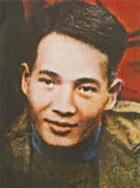
I. ĐỌC- TÌM HIỂU CHUNG
1. Tác giả.
- Nam Cao , tên thật là Trần Hữu Tri( 1917 - 1951 ), quê ở Hà Nam.
- Ông là nhà văn hiện thực xuất sắc viết về chủ đề người nông dân tiêu biểu trước Cách mạng tháng Tám

Slide 6
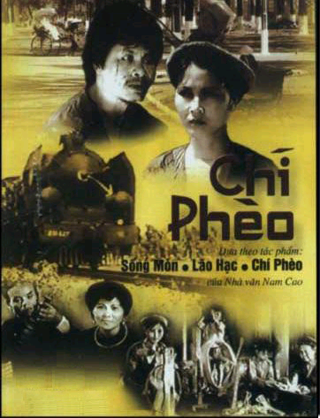
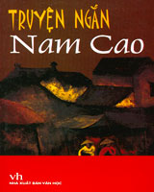

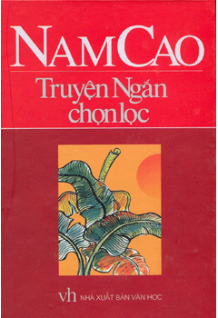
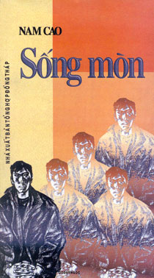
1943
1941
1942
1944
Truyện ngắn
1944
Truyện dài

Slide 7
I.ĐỌC- TÌM HIỂUCHUNG.
  1. Tác giả:
2. Tác phẩm.
- Truyện ngắn “Lão Hạc” sáng tác năm 1943.
- Viết về đề tài người nông dân

Slide 8
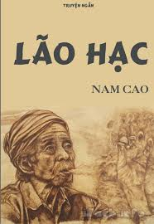
I. ĐỌC- TÌM HIỂU CHUNG
  1. Tác giả:
2. Tác phẩm:
3. Tóm tắt văn bản:

Slide 9

Em hãy xác định phương thức biểu đạt và ngôi kể?
* Phương thức biểu đạt và ngôi kể.
- Phương thức biểu đạt: Tự sự kết hợp trữ tình.
- Ngôi kể thứ nhất

Slide 10
TÓM TẮT VĂN BẢN
Tình cảnh của gia đình Lão Hạc: nhà nghèo, vợ chết, có còn đứa con trai lại phẫn chí bỏ đi vì không có tiền cưới vợ…
Chỉ còn Lão Hạc với con chó Vàng: lão coi con chó như con, âu yếm gọi nó là “cậu Vàng”, coi nó như người bạn, như kỉ vật của đứa con trai
Nhưng sự túng quẫn ngày càng đe doạ Lão Hạc: hết viêc làm, laị đau ốm liên miên, bão gió, hết mọi nguồn thu, không đủ tiền nuôi“cậu Vàng”...

Slide 11
4. Bố cục:
Bố cục
Hôm sau….cũng xong
Luôn mấy hôm…
đáng buồn
Không! Cuộc đời
…Một sào
Lão Hạc kể chuyện bán
chó,
Ông giáo an ủi lão Hạc
Cuộc sống lão Hạc, thái độ
Binh Tư và Ông giáo
Cái chết lão Hạc

Slide 12
II. ĐỌC- TÌM HIỂU CHI TIẾT.
Truyện có những nhân vật nào ? nhân vật chính ?

Slide 13
ĐĐọc lướt phần chữ nhỏ nêu hoàn cảnh của lão Hạc? Nhận xét?
II. Đọc – hiểu văn bản:
1.Nhân vật lão Hạc:
* Hoàn cảnh của lão Hạc:
- Vợ mất sớm.
Con trai đi phu đồn điền
Lão sống một mình với con Vàng -Kỉ vật người con trai để lại.
Cô đơn, tội nghiệp

Slide 14
1. Nhân vật Lão Hạc.
Tình cảm của Lão Hạc dành cho cậu Vàng được tác giả miêu tả qua những chi tiết nào?
* Tình cảm của Lão Hạc với cậuVàng.
- Trước khi bán cậu Vàng :
+ Gọi con chó là “ cậu Vàng” như một bà hiếm hoi gọi đứa con cầu tự.
+ Bắt rận, tắm, cho ăn vào cái bát nhà giàu ( ăn một miếng, lại gắp cho nó một miếng).
+ Chửi yêu trò chuyện với nó.

Slide 15
*Tâm trạng lão Hạc khi phải bán cậu Vàng.
* Nguyên nhân
Vì sao lão Hạc bán con Vàng?
-Vì cậu vàng ăn khỏe, lão không còn đủ sức nuôi, lão đã yếu đi nhiều sau trận ốm (hai tháng 18 ngày), hoa màu lại bị thiên tai tàn phá.
-Vừa lão, vừa con Vàng một ngày mất 3 hào gạo mà lão không thể đào đâu ra tiền.
Đói kém, túng thiếu

Slide 16
1. Nhân vật Lão Hạc
→Yêu thương chăm chút con chó như tình yêu đối với đứa cháu nhỏ, gửi gắm vào đó tình yêu thương, nỗi khắc khoải của người cha đối với con.
Em có nhận xét như thế nào về tình cảm của Lão Hạc dành cho cậu Vàng?

Slide 17
1. Nhân vật Lão Hạc
* Tình cảm của Lão Hạc với cậu Vàng.
- Sau khi bán cậu Vàng:
+ Lão cố làm ra vui vẻ.
+ Cười như mếu, mắt ầng ậc nước.
+ Mặt co rúm lại, nước mắt chảy ra.
+ Đầu ngoẹo về một bên.
+ Mếu, khóc huhu như một đứa con nít.
Tác giả miêu tả vẻ mặt của lão Hạc sau khi bán chó như thế nào?

Slide 18


Em hãy tìm ra những chi tiết miêu tả bộ dạng, cử chỉ của lão Hạc lúc kể với ông giáo chuyện bán chó?
* Sau khi bán “cậu Vàng”
+ Lão cố làm ra vui vẻ, cười như mếu
+ Đôi mắt lão ầng ậng nước
+ Mặt … co rúm, vết nhăn xô lại, ép …nước mắt
+ Cái đầu ….ngoẹo, miệng móm mém…mếu
+ Lão hu hu khóc
- Từ tượng hình, từ tượng thanh
Tâm trạng đau khổ tột cùng
- “Thì ra tôi già…lừa một con chó”
→ Thái độ chua chát, ngậm ngùi, mặc cảm là kẻ có tội
LH là người sống tình nghĩa thủy chung, yêu thương loài vật; người cha có tình yêu thương con sâu sắc.

Slide 19
1. Nhân vật Lão Hạc
* Tình cảm của Lão Hạc với cậu Vàng.
- Sau khi bán cậu Vàng:
→ Tác giả miêu tả ngoại hình để thể hiện nội tâm đau đớn, giằng xé, mặc cảm tội lỗi của lão Hạc khi phải rời xa con chó.
Tâm trạng gì ẩn chứa sau nét mặt ấy?

Slide 20
1. Nhân vật Lão Hạc
→ Lão Hạc là người chân thật, giàu tình cảm và vô cùng nhân hậu, biết nâng niu, trân trọng sự sống - một nhân cách trong sáng.
Qua mối quan hệ với con chó, em hiểu gì về lão Hạc?

Slide 21

* Việc làm của lão Hạc trước khi chết
- Nhờ ông giáo:
+ giữ hộ ba sào vườn cho con trai
+ gửi 30 đồng để lo hộ đám tang cho mình
Trước khi chết lão Hạc đã cậy nhờ ông giáo những điều gì?
- Duy trì cuộc sống: ăn khoai, củ chuối, sung luộc, rau má, củ ráy, bữa trai bữa ốc.
- Từ chối mọi sự giúp đỡ gần như là hách dịch
Coi trọng bổn phận làm cha, coi trọng danh giá làm người.

Slide 22
THẢO LUẬN NHÓM
Nguyên nhân dẫn tới cái chết của lão Hạc?
Tác giả đã miêu tả cái chết của lão Hạc như thế nào?
Qua cái chết đó em nghĩ gì về lão Hạc và xã hội thực dân nửa phong kiến.
Em có cảm nhận gì về cái chết của lão Hạc?

Slide 23
* Cái chết của lão Hạc
Nêu nguyên nhân dẫn tới cái chết của Lão Hạc?
* Nguyên nhân:
- Nguyên nhân trực tiếp : Ăn bả chó
- Nguyên nhân chính: Thương con
- Nguyên nhân sâu xa: Xã hội nửa thực dân, phong kiến

Slide 24
1. Nhân vật Lão Hạc
* Cái chết của Lão Hạc.
- Tìm đến cái chết để tự giải cứu cho mình.
- Chết để giữ nguyên mảnh vườn cho con và giành phần sống cho con.
Nguyên nhân dẫn tới cái chết của lão Hạc?

Slide 25
1. Nhân vật Lão Hạc
Tác giả đã miêu tả cái chết của lão Hạc như thế nào?
Cái chết của Lão Hạc.
-“…lão Hạc…vật vã, đầu tóc rũ rượi, quần áo xộc xệch, hai mắt long sòng sọc. Lão tru tréo, bọt mép sùi ra…khắp người chốc chốc lại giật mạnh…lão vật vã đến hai giờ đồng hồ rồi mới chết”.
Em có cảm nhận gì về cái chết của lão Hạc?
- Cái chết vật vã, đau đớn, dữ dội, thảm thương và bất thình lình, đầy cảm thương.
Làm cho người đọc có cảm giác như cùng chứng kiến cái chết của lão Hạc.
Bộc lộ rõ số phận, nhân phẩm của người nông dân nghèo trước CMT8: nghèo khổ, bế tắc, cùng đường, giàu tình thương và lòng tự trọng. Qua đó, tố cáo mạnh mẽ sự tàn ác bất nhân của chế độ phong kiến.

Slide 26
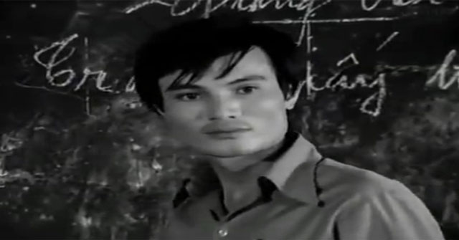
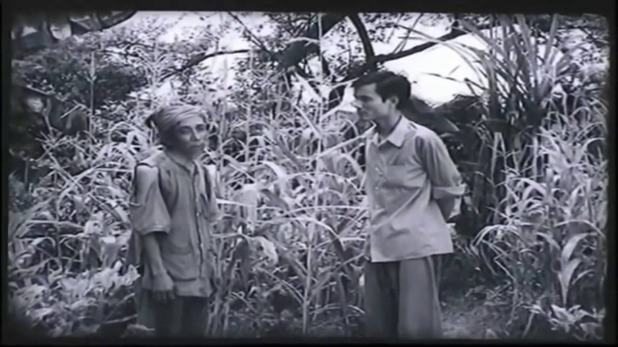
II. ĐOC- TÌM HiỂU CHI TiẾT
2. Nhân vật ông giáo
* Vai trò:
- Chứng kiến và kể lại câu chuyện
- Là một trí thức nghèo, giàu tình thương , được mọi người quý trọng
- Là hàng xóm thân thiết với lão Hạc

Slide 27
LÃO HẠC
(Nam Cao)
2. Nhân vật ông Giáo
* Tình cảm đối với lão Hạc
- “Tôi muốn ôm choàng lấy lão mà khóc”
- Giữ hộ lão Hạc mảnh vườn và ba mươi đồng bạc
- “Tôi giấu giếm vợ tôi, thỉnh thoảng giúp ngấm ngầm lão”
Em thấy thái độ, tình cảm của nhân vật “tôi” đối với lão Hạc như thế nào?
-Đồng cảm, xót thương cho hoàn cảnh LH.
- Luôn tìm cách giúp đỡ, an ủi và tỏ lòng quý trọng nhân cách LH.

Slide 28



30
0
20
50
60
40
80
10
70
90
1
2
3
4
5
6
7
8
9
THẢO LUẬN NHÓM
- “ Cuộc đời quả thật cứ mỗi ngày một thêm đáng buồn…”.
“ Không! Cuộc đời chưa hẳn đã đáng buồn, hay vẫn đáng buồn nhưng lại đáng buồn theo một nghĩa khác”
Tại sao ông giáo lại có những suy nghĩ trái ngược như thế? Em hiểu những ý nghĩ đó của ông giáo như thế nào?

Slide 29

* Suy nghĩ của ông Giáo về cuộc đời
- Khi nói chuyện với Binh Tư.
“Cuộc đời quả thật cứ mỗi ngày một thêm đáng buồn”
+ Buồn vì: đói nghèo có thể đổi trắng thay đen, biến người lương thiện như LH trở thành kẻ trộm cắp như Binh Tư
+ Buồn vì: một con người như LH đành phải biến chất vì không còn tìm đâu ra miếng ăn tối thiểu hàng ngày
- Khi chứng kiến lão Hạc chết.
“Cuộc đời chưa hẳn đã đáng buồn”
+ Vì không có gì hủy hoại được nhân phẩm của người lương thiện như LH để ta có quyền hy vọng và tin tưởng ở con người.
“Hay vẫn đáng buồn theo một nghĩa khác”
+ Vì người tốt như LH mà hoàn toàn vô vọng, phải tìm đến cái chết như một sự giải thoát tự nguyện và bất đắc dĩ

Slide 30
LÃO HẠC
(Nam Cao)
- Khi nói chuyện với vợ:
“ Chao ôi! Đối với những người ở quanh ta, nếu ta không cố tìm mà hiểu họ…không bao giờ ta thương”
+ Đây là lời triết lý lẫn cảm xúc trữ tình xót xa.
+ Khẳng định 1 thái độ sống, một cách ứng xử mang tinh thần nhân đạo : Cần phải quan sát, suy nghĩ, nhìn nhận con người sống quanh mình bằng lòng đồng cảm, bằng đôi mắt của tình thương.
+ Nêu một phương pháp đúng đắn, sâu sắc khi đánh giá con người: phải biết đặt mình vào cảnh ngộ cụ thể của người khác thì mới hiểu và cảm thông đúng.
Ông giáo là người hiểu đời, hiểu người, chan chứa tình yêu thương và lòng nhân ái sâu sắc. Người trọng nhân cách không mất niềm tin vào những điều tốt đẹp của con người.

Slide 31
? Nếu gia đình em giàu có mà sống bên cạnh những gia đình nghèo khổ thì em sẽ có suy nghĩ và hành động như thế nào?
Biết quan tâm, giúp đỡ làm những điều tốt đẹp cho người khác nhất là trong lúc hoạn nạn, khó khăn phù hợp với lứa tuổi của mình; sẵn sàng giúp đỡ, biết sống vị tha...
Luôn phấn đấu cố gắng học tập và rèn luyện tốt...
Có những hành động thiết thực: tham gia phong trào: Lá lành đùm lá rách, Nuôi heo đất, ủng hộ Qũy vì người nghèo...bằng tiền tiết kiệm, tiền thưởng...

Slide 32
III. TỔNG KẾT
1. Nghệ thuật
2. Nội dung
- Sử dụng ngôi kể thứ nhất (người kể là nhân vật hiểu, chứng kiến toàn bộ câu chuyện và cảm thông với lão Hạc.)
- Phê phán xã hội thực dân nửa phong kiến.
Nhà văn Nam Cao đã cảm thông, trân trọng, ngợi ca vẻ đẹp tiềm ẩn của người nông dân trong cảnh khốn cùng vẫn giàu lòng tự trọng.
* Ghi nhớ: SGK/48
- Tự sự kết hợp nghị luận (diễn tả được chiều sâu tâm lý nhân vật.)
- Xây dựng được nhân vật có tính cá thể hóa cao

Slide 33
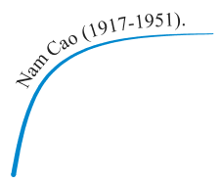

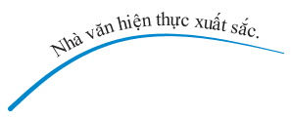
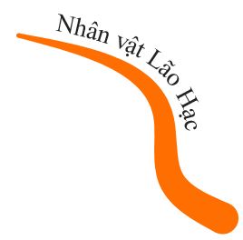





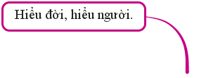

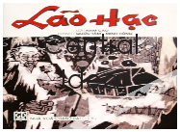


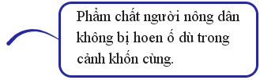



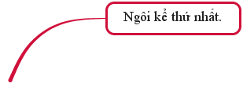
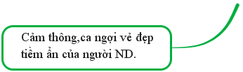

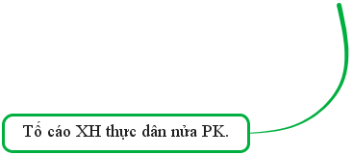
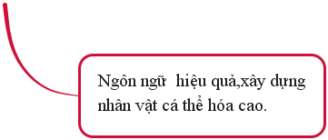
Củng cố bài học

Slide 34
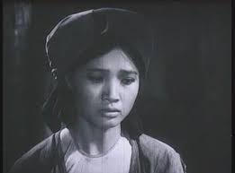
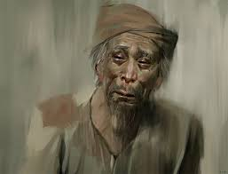
IV. LUYỆN TẬP
? Qua văn bản “ Tức nước vỡ bờ” và “Lão Hạc” em hiểu thế nào về cuộc sống và phẩm chất của người nông dân trong xã hội phong kiến?
- Phẩm chất rất cao quý: cần cù, đảm đang, tháo vát,
yêu thương gia đình, yêu quí loài vật, tự trọng, thủy
chung và có tinh thần phản kháng cùng sức mạnh
tiềm tàng, mạnh mẽ.

Slide 35
So sánh Lão Hạc và chị Dậu?
Chị Dậu | Lão Hạc
-Sống trong giai đoạn 1930-1945 | -Sống trong giai đoạn 1930-1945
- Phầm chất : đảm đang, tháo vát, yêu chồng thương con, giỏi nhẫn nhịn và tiềm tàng sức mạnh phản kháng. | - Phẩm chất: hiền lành, lương thiện, chú đáo, giàu lòng tự trọng và có tình yêu thương con tha thiết.
-Số phận: bế tắc phải phản kháng chấp nhận ngồi tù | Số phận: chọn cái chết trong hơn sống đục.
-Tiêu biểu cho người phụ nữ Việt Nam trước cách mạng tháng tám | -Tiêu biểu cho người nông dân Việt Nam trước cách mạng tháng tám.

Slide 36

HƯỚNG DẪN HỌC TẬP Ở NHÀ
Nắm vững nội dung bài học:
+ Nhân vật lão Hạc; ông giáo.
+ Nội dung và nghệ thuật của văn bản.
+ Hoàn thành phần Luyện tập
- Đối với bài học ở tiết học sau:
Đọc trước bài : “ Từ tượng hình, từ tượng thanh”

